Slide 1
eng.computacao2p@gmail.com Gerações de computadores
Arquitetura e Organização de computadores
Prof. Rodolfo Menardi

Slide 2
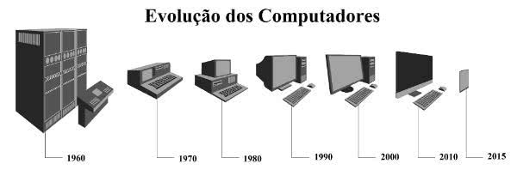
As gerações dos computadores
Os computadores são maquinas capazes de realizar vários cálculos automaticamente, além de possuir dispositivos de entrada e saída. Nesta aula iremos ver como foi a evolução dos computadores desde os primórdios até os dias atuais.

Slide 3
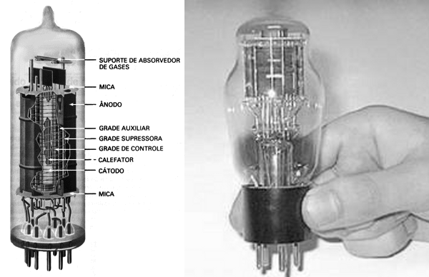
1ª Geração (1946-1954)
A primeira geração dos computadores é marcado pela utilização de válvulas. A válvula é um tubo de vidro, similar a uma lâmpada incandescente, ou seja, um ambiente fechado a vácuo, e contendo eletrodos, cuja finalidade é controlar o fluxo de elétrons(corrente elétrica). As válvulas aqueciam bastante e costumavam queimar com frequência.

Slide 4
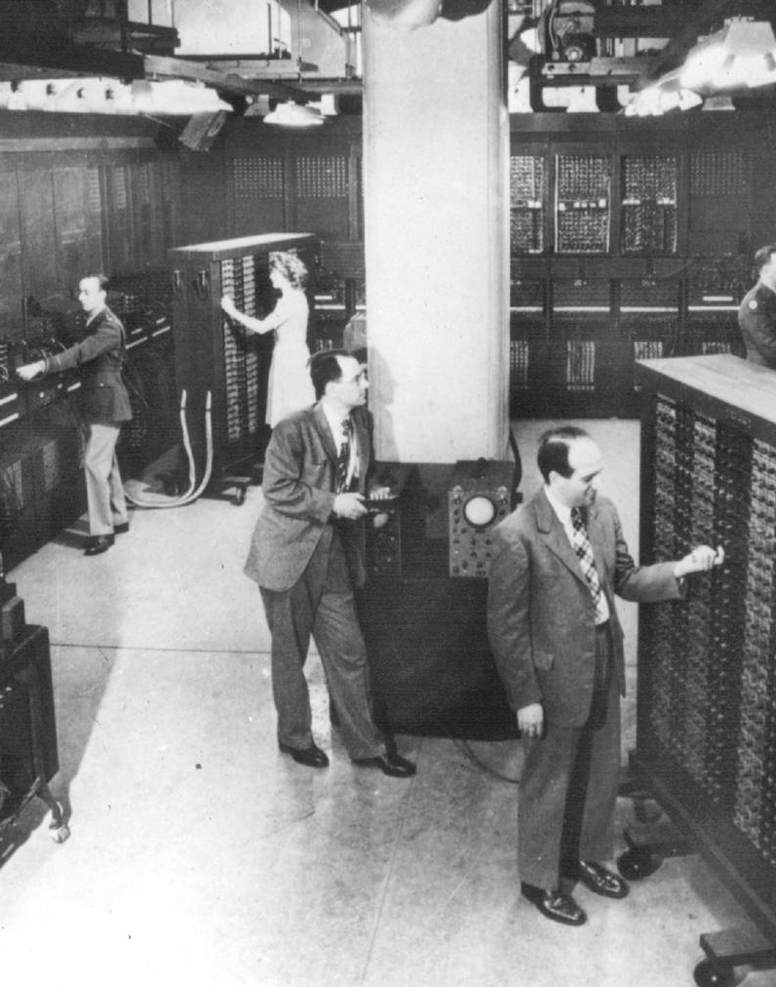
1ª Geração (1946-1954)
A programação nos computadores de primeira geração eram feitas diretamente na linguagem de maquina, o que dificultava a programação e consequentemente demandava muito tempo. O armazenamento dos dados era realizado em cartões perfurados, que depois passaram a ser feitos em fitas magnéticas.
Nenhum computador dessa geração teve aplicação comercial, eram utilizados para fins balísticos, predição climática, cálculos de energia nuclear e outros fins científicos.

Slide 5
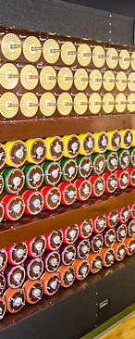
Alan Turing – O pai da computação
Alan Mathison Turing foi um matemático, logico, criptoanalista e cientista da computação. Foi influente no desenvolvimento da ciência da computação e proporcionou uma formalização do conceito de algoritmo e computação com a Maquina de Turing, desempenhando um papel importante na criação do computador moderno. Durante a Segunda Guerra Mundial, Turing trabalhou para a inteligência num centro especializado em quebra de códigos. Por um tempo ele foi chefe de Hut 8, a seção responsável pela criptoanálise da frota naval alemã. Planejou uma série de técnicas para quebrar os códigos alemães, incluindo o método da bombe, uma máquina eletromecânica que poderia encontrar definições para a máquina de criptografia alemã, a Enigma.
http://youtu.be/yIluxaHL0v0

Slide 6


Slide 7
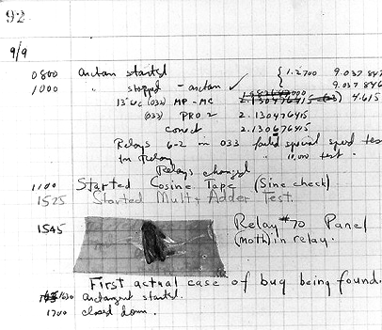
Curiosidades
O primeiro bug da história: A palavra bug (inseto em inglês) é empregada atualmente para designar um defeito, geralmente de software. Mas sua utilização com este sentido remonta a esta época. Conta a história que um dia o computador apresentou defeito. Ao serem investigadas as causas, verificou-se que um inseto havia prejudicado seu funcionamento. A foto abaixo, supostamente, indica a presença do primeiro bug.

Slide 8
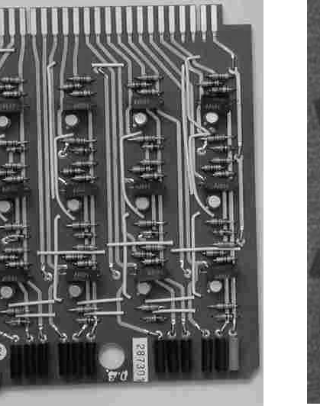
2ª Geração (1955-1964)
A segunda geração de computadores foi marcada pela substituição da válvula pelo transistor. O transistor revolucionou a eletrônica em geral e os computadores em especial. Eles eram muito menores do que as válvulas a vácuo e tinham outras vantagens: não exigiam tempo de pré-aquecimento, consumiam menos energia, geravam menos calor e eram mais rápidos e confiáveis. No final da década de 50, os transistores foram incorporados aos computadores.

Slide 9
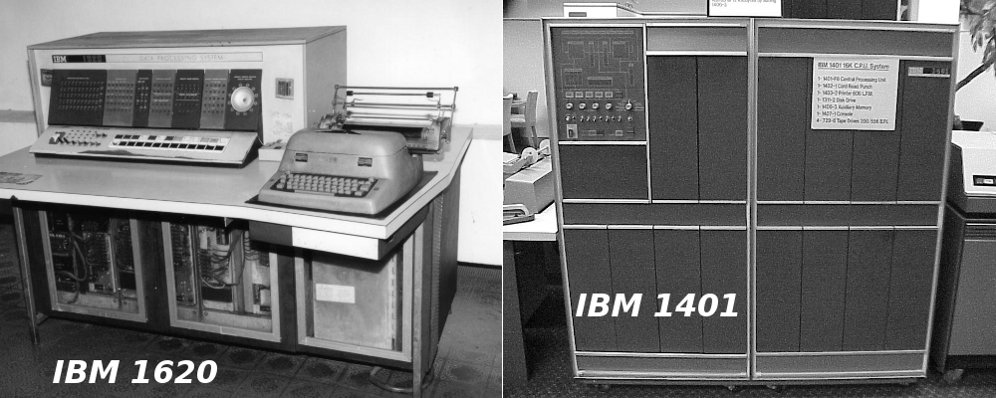
2ª Geração (1955-1964)
Na segunda geração o conceito de Unidade Central de Processamento (CPU), memória, linguagem de programação e entrada e saída foram desenvolvidos. Outra mudança importante foi a substituição da linguagem de maquina pelo assembly, também conhecida como linguagem simbólica. A linguagem assembly possibilita a utilização de mnemônicos para representar as instruções de maquina. No mesmo período surgiu o armazenamento em disco, complementando os sistemas de fita magnética e possibilitando ao usuário acesso rápido aos dados desejado.

Slide 10
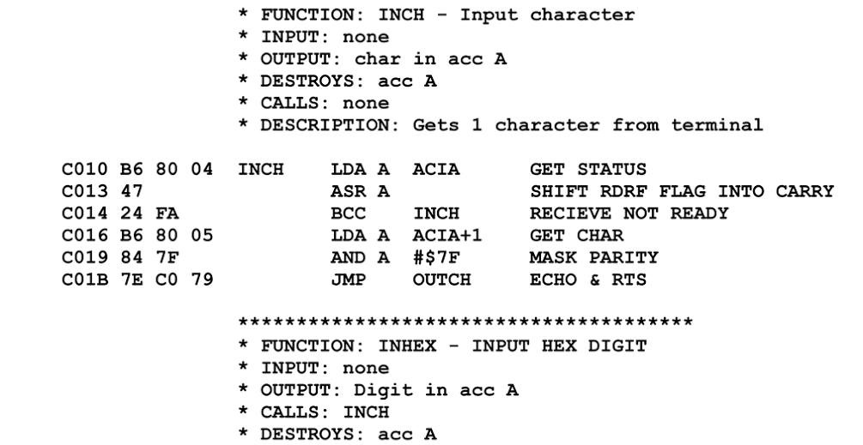

Slide 11
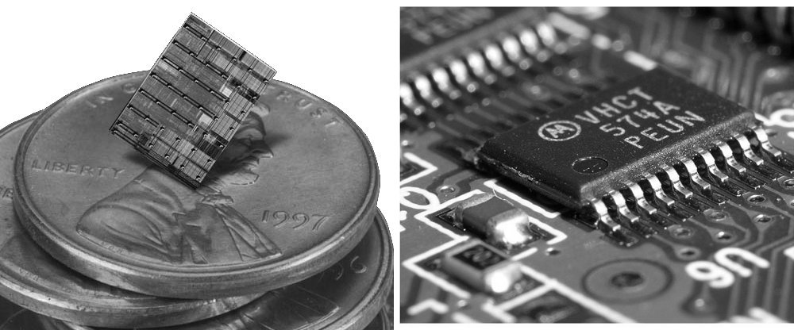
3ª Geração (1964-1977)
A terceira geração de computadores é marcada pela utilização dos circuitos integrados, feito de silício. Também conhecidos como microchips, eles eram construídos integrando um grande numero de transistores, o que possibilitou a construção de equipamentos menores e mais baratos. Mas o diferencial dos CI não era apenas o tamanho reduzido, mas o processo de fabricação que possibilitava a construção de vários circuitos simultaneamente, facilitando a produção em massa.

Slide 12
Circuitos Integrados
Didaticamente os circuitos integrados são categorizados de acordo com a quantidade de integração que eles possuem:
LSI (Large Scale Integration - 100 transistores): computadores da terceira geração;
VLSI (Very Large Scale Integration - 1.000 transistores): computadores da quarta geração;
ULSI (Ultra-Large Scale Integration - milhões de transistores): computadores da quinta geração;

Slide 13
3ª Geração (1964-1977)
Um computador que representa esta geração foi o IBM’s System/360, voltado para o setor comercial e científico. Ele possuía uma arquitetura plugável, na qual o cliente poderia substituir as peças que dessem defeitos. Além disso, um conjunto de periféricos eram vendidos conforme a necessidade do cliente.

Slide 14
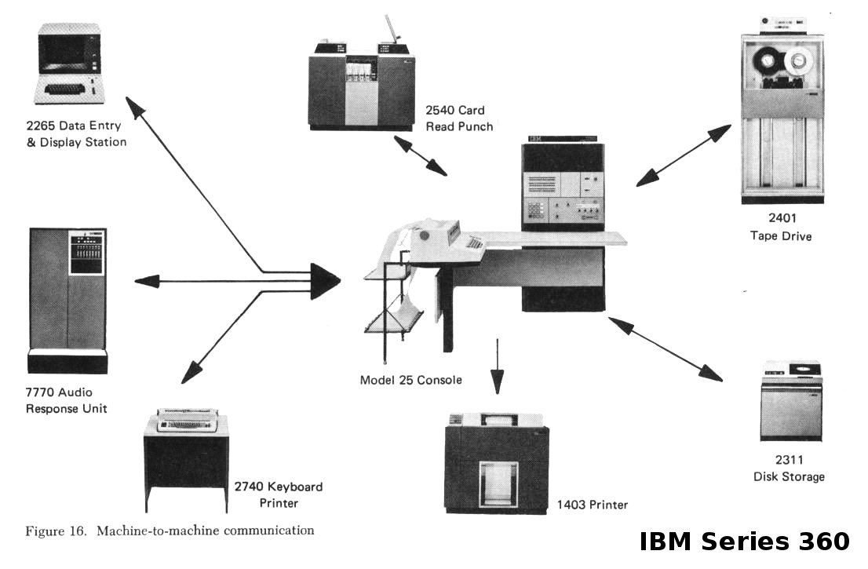

Slide 15
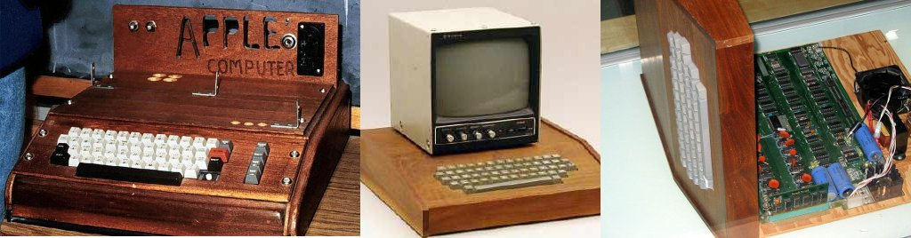
3ª Geração (1964-1977)
A IBM, que até então liderava o mercado de computadores, passou a perder espaço quando concorrentes passaram a vender periféricos mais baratos e que eram compatíveis com sua arquitetura. No final desta geração já começaram a surgir os computadores pessoais.

Slide 16
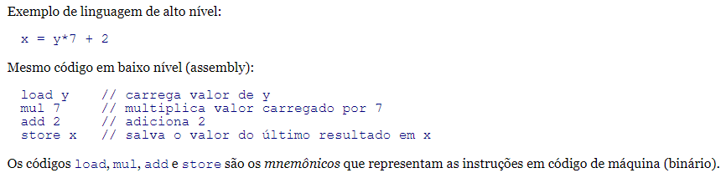
3ª Geração (1964-1977)
Outro evento importante desta época foi que a IBM passou a separar a criação de hardware do desenvolvimento de sistemas, iniciando o mercado da indústria de softwares. Isto foi possível devido a utilização das linguagens de alto nível nestes computadores.

Slide 17
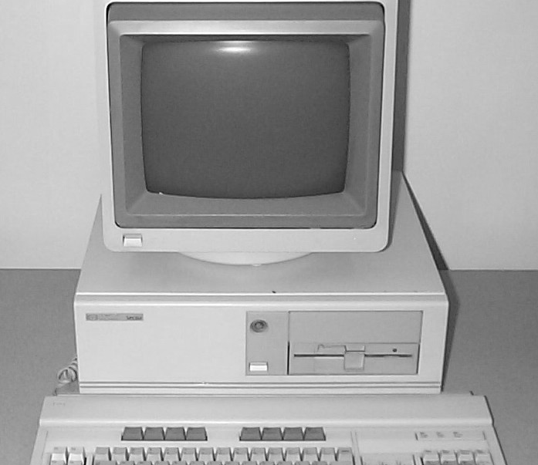
4ª Geração (1977-1991)
Os computadores da quarta geração são reconhecidos pelo surgimento dos processadores — unidade central de processamento. Os sistemas operacionais como MS-DOS, UNIX, Apple’s Macintosh foram construídos. Linguagens de programação orientadas a objeto como C++ e Smalltalk foram desenvolvidas. Discos rígidos eram utilizados como memória secundária. Impressoras matriciais, e os teclados com os layouts atuais foram criados nesta época. Os computadores eram mais confiáveis, mais rápidos, menores e com maior capacidade de armazenamento. Esta geração é marcada pela venda de computadores pessoais.

Slide 18
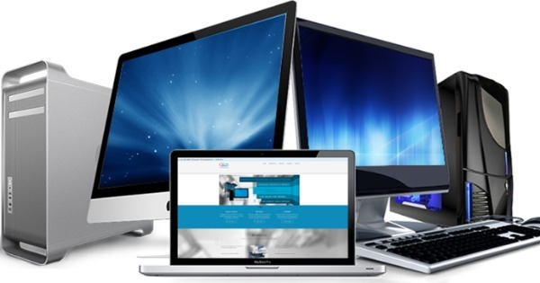
5ª Geração (1991-Hoje)
Os computadores da quinta geração usam processadores com milhões de transistores. Nesta geração surgiram as arquiteturas de 64 bits, os processadores que utilizam tecnologias RISC e CISC, discos rígidos com capacidade superior a 600GB, pen-drives com mais de 1GB de memória e utilização de disco ótico com mais de 50GB de armazenamento.
A quinta geração está sendo marcada pela inteligência artificial e por sua conectividade. A inteligência artificial pode ser verificada em jogos e robos ao conseguir desafiar a inteligência humana. A conectividade é cada vez mais um requisito das indústrias de computadores. Hoje em dia, queremos que nossos computadores se conectem ao celular, a televisão e a muitos outros dispositivos como geladeira e câmeras de segurança.

